Slide 1
С 1.01.2015 года

Slide 2
Федеральный орган исполнительной власти, осуществляющий правоприменительные функции по кассовому обслуживанию исполнения бюджетов бюджетной системы Российской Федерации, обеспечивает ведение в ЕИС реестра договоров, заключенных заказчиками по результатам закупки (далее - реестр договоров). Порядок ведения указанного реестра, в том числе включаемые в него информация и документы о закупках, сроки размещения таких информации и документов в указанном реестре, устанавливается Правительством Российской Федерации.

Slide 3
(ред. от 27.07.2019)

Slide 4
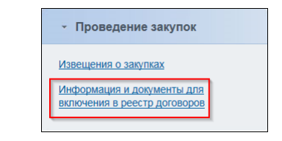
Просмотр списка договоров в личном кабинете

Slide 5
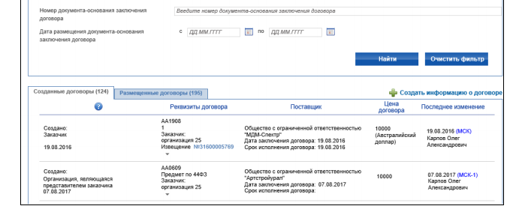
Создать информацию о договоре

Slide 6
Информация о договоре
Заполните обязательные поля блока «Общая информация» (обязательные поля отмечены «*») и, при необходимости, установите отметки для признаков:
«Извещение по 223-ФЗ» - обеспечивает выбор позиции плана закупки и ручной ввод сведений об извещении и лоте (без привязки).
«Извещение не размещалось в соответствии с частью 5 статьи 4 Федерального Закона № 223-ФЗ» - обеспечивает выбор позиции плана закупки без указания сведений о лоте и извещении.
«Закупка осуществлена в электронной форме».
«Закупка у субъекта малого и среднего предпринимательства, в том числе закупка, участниками которой являются только субъекты малого и среднего предпринимательства».
«Договором предусмотрено прекращение обязательств сторон по договору в связи с окончанием срока действия договора».
«Договором предусмотрена возможность продления срока действия договора после его окончания».
«Действия (бездействия) заказчика обжалованы в антимонопольном органе или существует необходимость одобрения органом управления заказчика в соответствии с законодательством Российской Федерации заключения договора» - отображается обязательное поле «Дата одобрения органом управления заказчика или вынесения решения антимонопольного органа».
Если введенное значение отличается от извещения

Slide 7
Формирование Информации о поставщиках

Slide 8
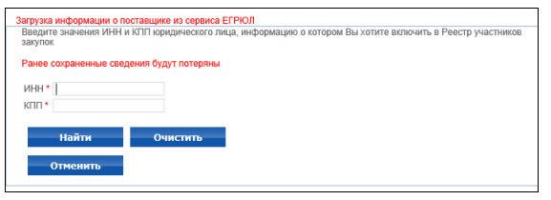
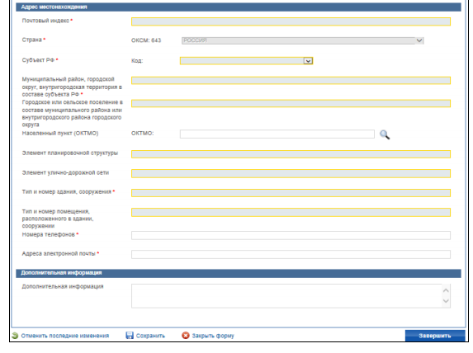
Для юридического лица

Slide 9
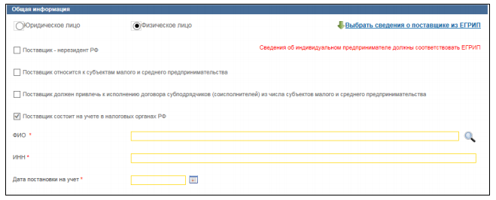
Для физического лица

Slide 10
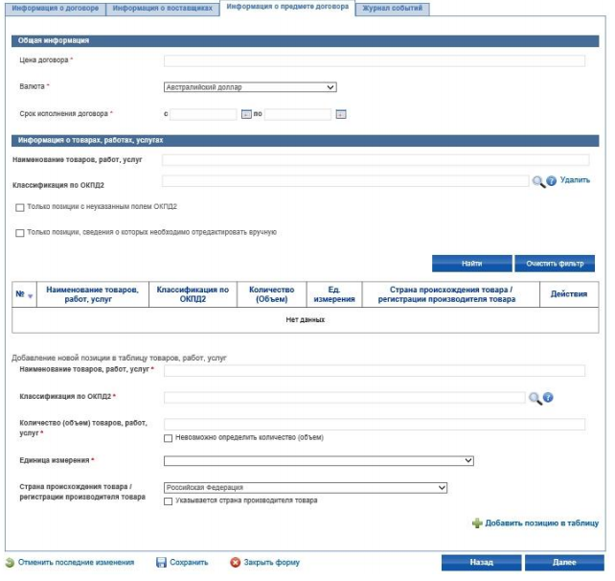

Slide 11
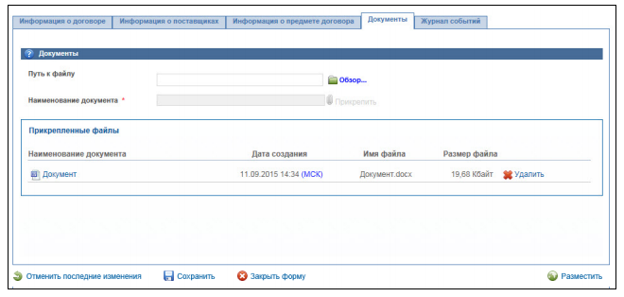
Копия заключенного договора, подписанная с использованием усиленной квалифицированной электронной подписи лица, имеющего право действовать от имени заказчика

Slide 12
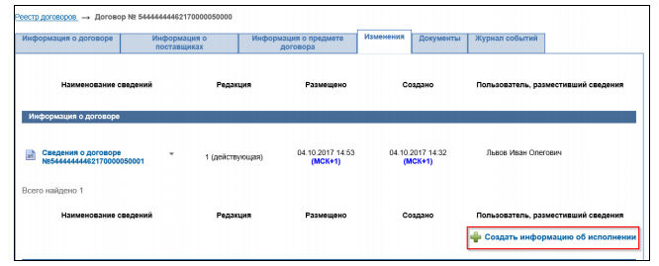
Создание информации об исполнении договора

Slide 13
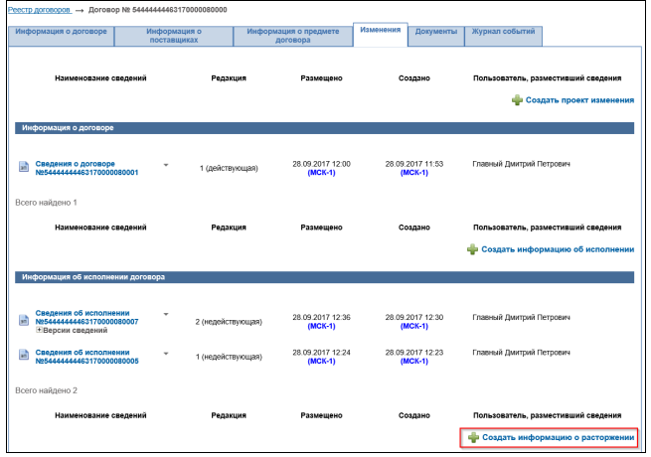

Slide 14
а) наименование заказчика;
б) сведения о способе закупки, сведения об осуществлении закупки в электронной форме, а также об осуществлении закупки, участниками которой могут быть только субъекты малого и среднего
предпринимательства;
в) дата подведения итогов закупки (при наличии) и реквизиты документа,
подтверждающего основание заключения договора (при наличии);
г) дата заключения договора и номер договора (при наличии);
д) предмет договора, цена договора и срок (период) его исполнения;
е) сведения о поставщике (подрядчике, исполнителе):
в отношении юридического лица - наименование, фирменное
наименование (при наличии), место нахождения, информация о его отнесении к субъекту малого и (или) среднего предпринимательства и идентификационный номер налогоплательщика;
в отношении физического лица - фамилия, имя, отчество (при наличии), место жительства и идентификационный номер налогоплательщика;

Slide 15
ж) информация об изменении предусмотренных частью 5 статьи 4 Федерального закона "О закупках товаров, работ, услуг отдельными видами юридических лиц" условий договора с указанием условий,
которые были изменены, а также документы, подтверждающие такие изменения - С 01.01.2016г. - в части включения документов в реестр договоров, заключенных по результатам закупки;
з) информация и документы, касающиеся результатов исполнения договора, в том числе оплаты договора - С 01.01.2016г. - в части включения документов в реестр договоров, заключенных по результатам закупки;
и) информация об установлении в договоре требования о привлечении к его исполнению субподрядчиков (соисполнителей) из числа субъектов малого и среднего предпринимательства, в том числе об общей
стоимости заключаемых поставщиком (подрядчиком, исполнителем) с указанными субъектами договоров (далее - договоры с
субподрядчиками);

Slide 16
к) информация о договорах с субподрядчиками, в том числе наименование, фирменное наименование (при наличии), место нахождения субподрядчика, его идентификационный номер налогоплательщика, а также предмет и цена договора с
субподрядчиками;
л) информация о расторжении договора с указанием оснований его расторжения, а также документы, подтверждающие такое расторжение
- С 01.01.2016г. - в части включения документов в реестр
договоров, заключенных по результатам закупки;
м) копия заключенного договора, подписанная с использованием усиленной квалифицированной электронной подписи лица, имеющего право действовать от имени заказчика - С 01.01.2016г. - в части включения документов в реестр договоров, заключенных по результатам закупки;
н) номер извещения о закупке (при наличии).

Slide 18
Обеспечение ведения реестра в единой информационной системе осуществляется Федеральным казначейством путем формирования на основании информации и документов
реестровых записей или внесения в них изменений.
Последовательная совокупность реестровых записей образует реестр.
Ведение реестра осуществляется в электронном виде.
Реестр ведется на государственном языке Российской Федерации.
Фамилии, имена, отчества (при наличии) иностранных
физических лиц и лиц без гражданства, а также наименования иностранных юридических лиц и торговых марок могут быть указаны с использованием букв латинского алфавита.
При ведении реестра применяются справочники, реестры и
классификаторы, используемые в информационных системах в сфере управления государственными и муниципальными финансами, в порядке, установленном Министерством финансов Российской Федерации.

Slide 19
а) в течение 3 рабочих дней со дня заключения договора
- информацию и документы, указанные в подпунктах
"а" - "е", "и" (за исключением информации о договорах с субподрядчиками), "м" и "н";
б) в течение 3 рабочих дней со дня заключения договора
с субподрядчиком - информацию, указанную в подпунктах "и" и "к" (в части информации о договорах с субподрядчиками);
в) в течение 10 дней со дня внесения изменений в
договор либо исполнения или расторжения договора - информацию и документы, указанные в подпунктах "ж", "з" и "л".

Slide 20
Информация и документы, подлежащие включению в реестр,
направляются заказчиком в электронном виде и
подписываются с использованием
усиленной имеющего
квалифицированной электронной подписи лица,
право действовать от имени заказчика.
Федеральное казначейство в течение 3 рабочих дней со дня получения от заказчика информации и документов для включения в реестр обеспечивает проверку:
а) наличия информации и документов;
б) формирования и направления информации и документов в соответствии с пунктами 10 и 11 Правил (соблюдение
сроков).
В случае положительного результата проверки, Федеральное казначейство формирует реестровую запись на основании информации и документов, подлежащих включению в реестр.

Slide 21
а) год формирования реестровой записи; б) идентификационный код заказчика;
в) порядковый номер реестровой записи,
присваиваемый последовательно в соответствии со сквозной нумерацией в пределах
календарного года в отношении каждого
заказчика;
г) порядковый номер, присваиваемый каждой информации и документу в реестровой записи последовательно в соответствии со сквозной нумерацией в пределах реестровой записи.

Slide 22
Что не размещается в ЕИС
Особенности на 2018 год / Комментарий
В реестре договоров не
Не размещается до 01.07.2018 - Постановление Правительства РФ от 27 ноября 2017 г. N 1429 "О приостановлении действия подпунктов "е" и "к" пункта 2 Правил ведения реестра договоров, заключенных заказчиками по результатам
закупки"
То есть при размещении сведений о договоре с 07.12.2017 до 01.07.2018 указание информации о поставщике не является обязательным, в связи с чем соответствующие сведения могут не заполняться
размещаются:
е) сведения
о поставщике
(подрядчике, исполнителе):
в отношении
юридического наименование,
лица -
фирменное наименование (при наличии), место нахождения, информация о его отнесении к субъекту малого и (или) среднего предпринимательства и идентификационный номер налогоплательщика;
в отношении физического лица
- фамилия, имя, отчество (при наличии), место жительства и идентификационный номер налогоплательщика;
к) информация о договорах с
субподрядчиками, в наименование,
том числе фирменное наличии), нахождения
его номер
наименование (при
место
субподрядчика, идентификационный налогоплательщика,
а также
предмет и цена
договора с
субподрядчиками;

Slide 23
В течение трех рабочих дней со дня заключения договора заказчики вносят информацию и документы, установленные Правительством Российской Федерации в соответствии с частью 1 статьи 4.1 44-ФЗ, в реестр договоров.
Если в договор были внесены изменения, заказчики вносят в реестр договоров такие информацию и документы, в отношении которых были внесены изменения.
Информация о результатах исполнения договора вносится заказчиками в реестр договоров в течение десяти дней со дня исполнения, изменения или расторжения договора.
 !!! В реестр договоров не вносятся сведения и документы, которые в соответствии с настоящим Федеральным законом не подлежат размещению в единой информационной
системе."

Slide 24
Отчеты о закупках

Slide 25
Ежемесячная отчетность (ч. 19 ст. 4)
19. Заказчик не позднее 10-го числа месяца, следующего за отчетным месяцем, размещает в единой информационной системе:
1) сведения о количестве и об общей стоимости договоров, заключенных заказчиком по результатам закупки товаров, работ, услуг, в том числе об общей стоимости договоров, информация о которых не внесена в реестр договоров в соответствии с частью 3 статьи 4.1 настоящего Федерального закона;
2) сведения о количестве и стоимости договоров, заключенных заказчиком по результатам закупки у единственного поставщика (исполнителя, подрядчика);
3) сведения о количестве и стоимости договоров, заключенных заказчиком с единственным поставщиком (исполнителем, подрядчиком) по результатам конкурентной закупки, признанной несостоявшейся.

Slide 27
Постановление Правительства РФ от 22.11.2012 N 1211
"О ведении реестра недобросовестных поставщиков, предусмотренного
Федеральным законом "О закупках товаров, работ, услуг отдельными видами юридических лиц"

Slide 28
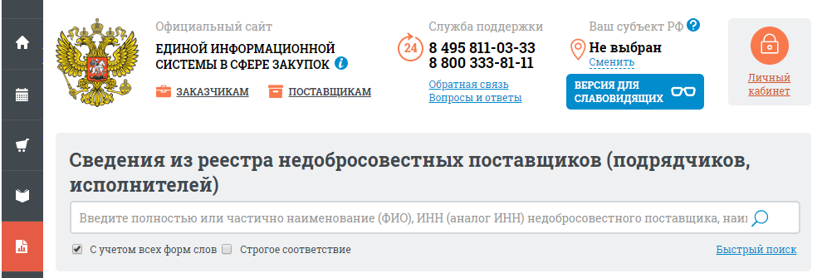
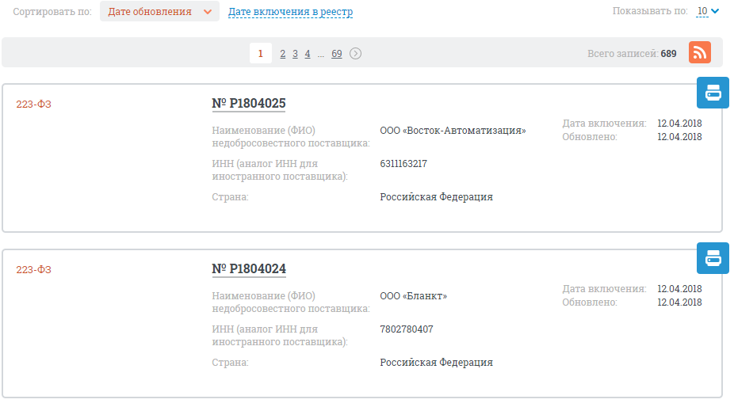

Slide 29
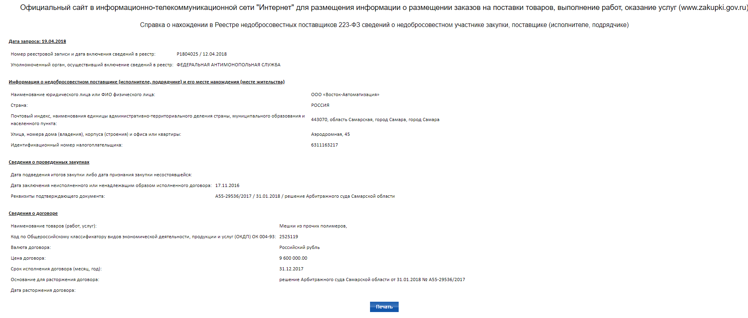

Slide 30
В РНП вносят
 сведения об участниках закупки, уклонившихся от заключения договоров, в том числе не предоставивших заказчику в срок, предусмотренный документацией о закупке, подписанный договор или не предоставивших обеспечение исполнения договора в случае,
если заказчиком было установлено требование обеспечения договора до его заключения, а
также о поставщиках (исполнителях,
подрядчиках), с которыми договоры по решению суда расторгнуты в связи с существенным нарушением ими договоров

Slide 31
 В случае уклонения от заключения договора победителя
закупки или участника закупки, с которым в
соответствии с документацией о закупке заключается договор при уклонении победителя закупки от заключения договора (если документацией о закупке предусмотрена обязанность такого лица заключить
договор), заказчик не позднее 30 календарных дней со
дня заключения договора с участником закупки, с которым в соответствии с документацией о закупке заключается договор при уклонении победителя закупки от заключения договора, или со дня истечения срока
подписания договора, указанного в документации о закупке (если документацией о закупке не
предусмотрено заключение договора с иным участником закупки при уклонении победителя закупки от
заключения договора), направляет сведения в
уполномоченный орган

Slide 32
 случае если единственный участник закупки, подавший заявку на участие в закупке, либо
участник закупки, признанный единственным участником закупки, либо участник закупки, единственно участвующий на всех этапах закупки, которые в соответствии с документацией о закупке обязаны заключить
договор, уклонились от заключения договора
(далее - лицо, уклонившееся от заключения договора), заказчик не позднее 30
календарных дней со дня истечения срока подписания договора, указанного в документации о закупке, направляет в
уполномоченный орган сведения

Slide 33
 В случае расторжения договора по решению суда в связи
с существенным нарушением поставщиком
(исполнителем, подрядчиком) условий договора заказчик не позднее 10 рабочих дней со дня
расторжения договора направляет в уполномоченный
орган:
 а) сведения, предусмотренные пунктами 3 - 8 перечня, а в случае закупки товаров, работ, услуг, по которой
принято решение Правительства Российской Федерации в соответствии с частью 16 статьи 4 Федерального
закона "О закупках товаров, работ, услуг отдельными
видами юридических лиц", или в случае закупки
товаров, работ, услуг и заключения договоров, сведения о которых составляют государственную тайну, -
сведения, предусмотренные пунктами 3 - 5 перечня;
 б) копию решения суда о расторжении договора.

Slide 34
 Сведения, предусмотренные Правилами ПП 1211, направляются заказчиком в
уполномоченный орган в письменной форме с сопроводительным письмом, подписанным
уполномоченным должностным лицом
заказчика, либо в электронной форме с использованием электронной цифровой
подписи или иного аналога собственноручной подписи. Сопроводительное письмо содержит перечень прилагаемых документов и документ, подтверждающий полномочия лица на осуществление действий от имени заказчика

Slide 35
Решения, принимаемые комиссией ФАС
О включении сведений о
недобросовестном поставщике в Реестре;
Об отказе включить сведения о
недобросовестном поставщике в Реестр;

Slide 36
Сколько раз участник включается в реестр
По всем установленным фактам уклонения, поскольку каждое обращение составляет отдельную реестровую запись со своими
сроками

Slide 37
Исключение из реестра
 По истечении 2 лет с даты включения

Slide 38
ЗА ВНИМАНИЕ
СПАСИБО

